Slide 1
Ciência da Leitura e Alfabetização Infantil: Um enfoque metalinguístico
Relevância da alfabetização nas sociedades letradas
Psicologia Cognitiva => Abordagem do processamento de informação => ciência cognitiva da leitura
Linguagem escrita (construção cultural) ≠ inguagem oral (base biológica) (aprendizagem)
Anos 90 => Propostas de alfabetização equivocadas (enfase na compreensao de textos em detrimento da compreensão e domínio do sistema/codigo alfabético
Leitura (reconhecimento de palavras) ≠ compreensão

Slide 2
Habilidades metalinguísticas (definição e tipos)
Relação entre Hab. Metalinguísticas e alfabetização
Consciência fonológica => princípio alfabético; reconhecimento e escrita de palavras
Consciência Sintática => compreensão de texto
Método de alfabetização eficiente => consc. Fonêmica e princípio alfabético
Material adequado para aprender a ler

Slide 3
O continuum da conscientização
inconsciência
Pré-consciência
Consciência
Conhecimento
Tácito (implícito)
Ausência de
Conhecimento
Conhecimento
Explícito
Metalinguagem
Metacognição

Slide 4
Primeiros Modelos cognitivos de leitura
MODELO ASCENDENTE ou “BOTTOM UP” (Gough, 1972)
A leitura se apoiaria basicamente em processos de decodificação (conversão de grafemas em fonemas)
MODELO DESCENDENTE OU “TOP DOWN” (Goodman, 1980; Smith, 1980)
A leitura consistiria em processos de inferência e “adivinhação”, guiados por pistas contextuais linguísticas (estrutura sintático-semântica do texto) e extra-linguísticas (conhecimentos do leitor)
Apoio aos
Métodos
Sintéticos
de alfabetização
Ex: Fônico,
Silábico
Texto
Frases
Palavras
Sílabas
Letras/fonemas
Texto
Frases
Palavras
Apoio aos
Métodos
Analíticos de
alfabetização
Ex: global,
Whole Language
=> conhecimentos do leitor/expectativas/hipóteses

Slide 5
História da escrita (filmes)
http://www.youtube.com/watch?v=oXoGEHyGQzY
https://www.youtube.com/watch?v=nmRpeu9kV40

Slide 6
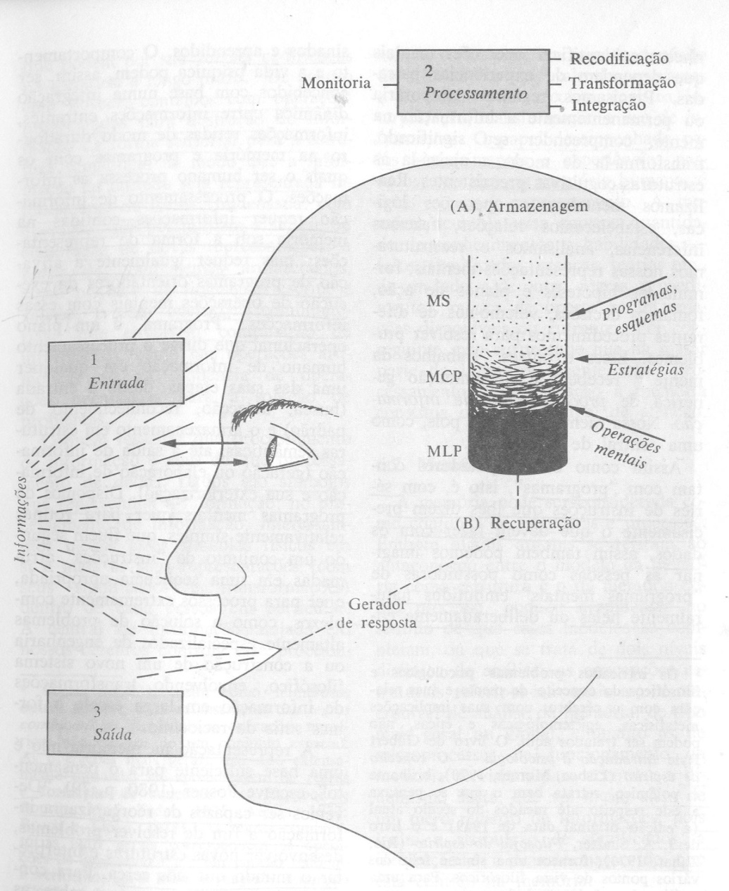
PSICOLOGIA COGNITIVA / PROCESSAMENTO DE INFORMAÇÃO (1960)
baseia-se numa analogia com o computador para entender/explicar o funcionamento cognitivo humano
Objeto de estudo:
Processos psicológicos (*)
envolvidos no ato de conhecer
Metodologia de pesquisa
abordagem quantitativa (estudos experimentais e correlacionais);
Aproximações: neurociências; inteligência artificial; abordagens cognitivas (Piaget, Ausubel, Vygotsky)
Atenção*
Percepção*
Memória*
Resposta verbal
Solução de problema
Tomada de decisão
Expressão artística
Linguagem*

Slide 7
PSICOLOGIA COGNITIVA
METACOGNIÇÃO
(Flavell, déc. 70)
Habilidades
Metalinguísticas
Metamemória
Conhecimento e
controle consciente
sobre os [próprios]
processos cognitivos
(a partir dos 7 anos)

Slide 8
METACOGNIÇÃO
CONSCIÊNCIA
(conhecimento)
Pessoa
Tarefa
CONTROLE
Planejamento
estratégias
Avaliação
Monitoração
(auto-regulação)
// Funções Executivas

Slide 9
Habilidades metalinguísticas: capacidade de análise, reflexão e controle intencional da estrutura da língua oral em diversos níveis (fonológico, morfológico, sintático, textual)
HABILIDADES METALINGUÍSTICAS
CONSC. FONOLÓGICA
(unidades sonoras: silabas, fonemas, etc)
CONSC. MORFOLÓGICA
(unidades de significado: morfemas)
CONSC. SINTÁTICA
(organização das sentenças)
CONSC. TEXTUAL
[organização do texto]
/g/ /a/ /t/ /i/ /nh/ /o/
/ga/ /ti/ /nho/
[gat] [inh] [o]
Coerência, coesão,
Estrutura textual
[O gatinho bebeu leite]
[ Leite o bebeu gatinho ]

Slide 10
Piaget (Fazer e Compreeder, 1974)
A tomada de consciência é um processo defasado no tempo em relação à ação do sujeito sobre os objetos
É possível saber fazer uma coisa sem ter conhecimento (controle consciente) dos processos utilizados na ação. Ex: engatinhar
A “tomada de consciência” teria origem na atenção dirigida às próprias ações, bem como aos efeitos dessas ações sobre a realidade

Slide 11
Vygotsky (Pensamento e Linguagem)
“A consciência e o controle só aparecem num estado relativamente tardio do desenvolvimento de uma função, depois de esta ter sido utilizada e praticada insconsciente e espontaneamente. Para submetermos uma função ao controle da inteligência temos que a dominar primeiro” (1979, p. 121)

